Slide 1
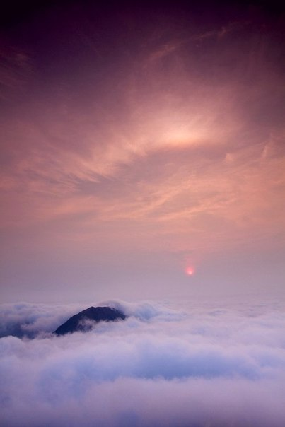
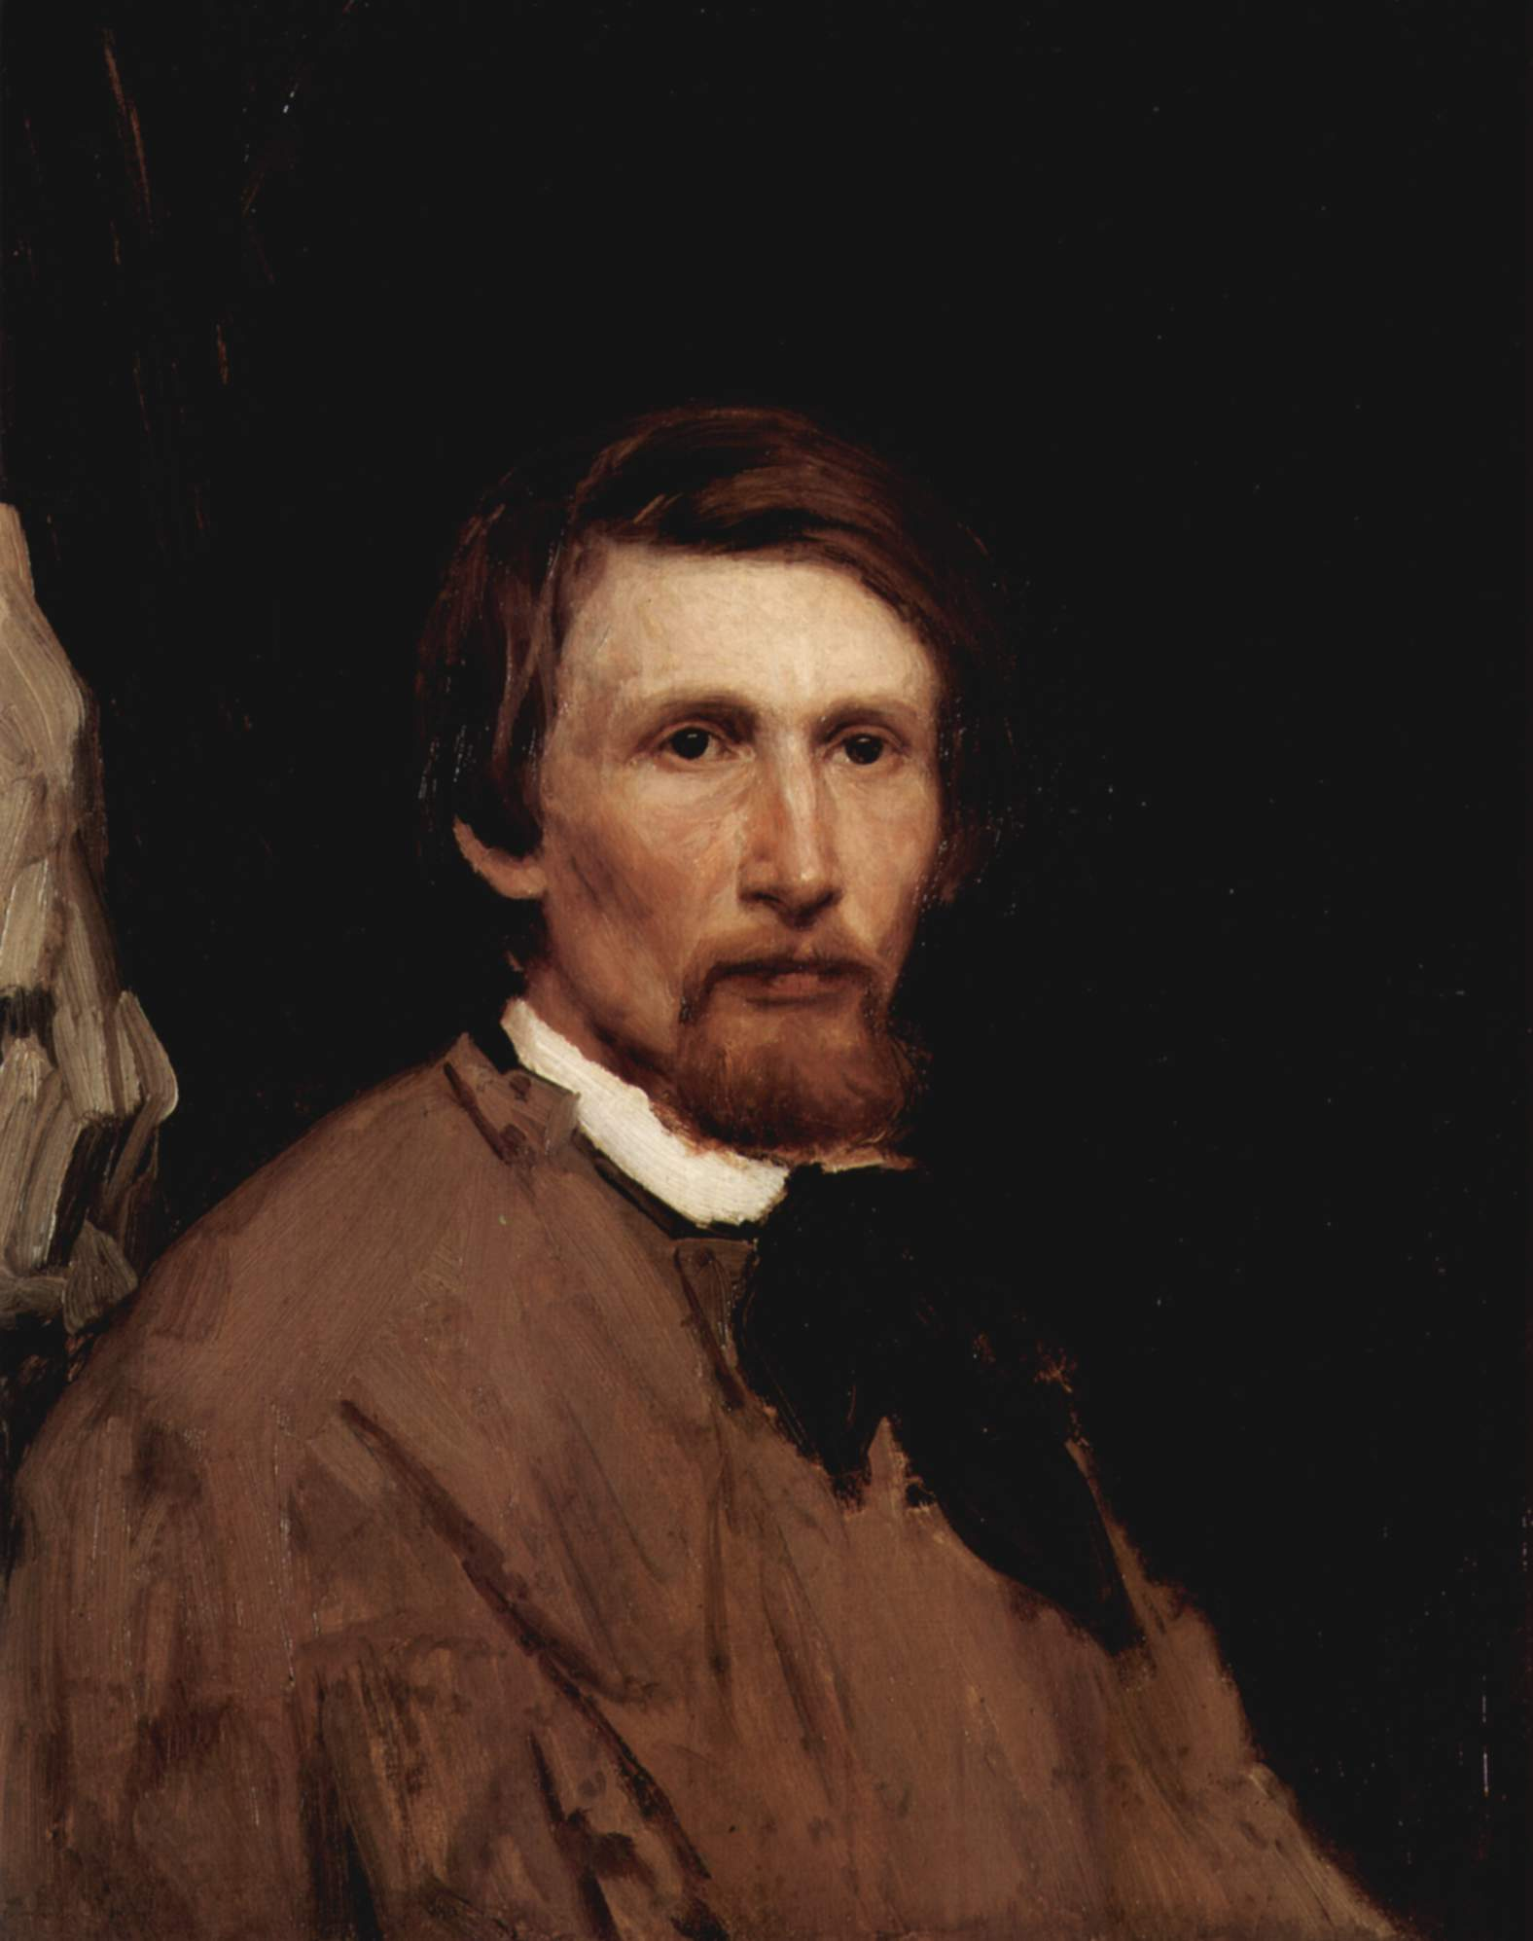
Ві́ктор Миха́йлович Васнецо́в - російський художник
Підготувала учениця 11 – А классу
Фурдиш Вероніка

Slide 2
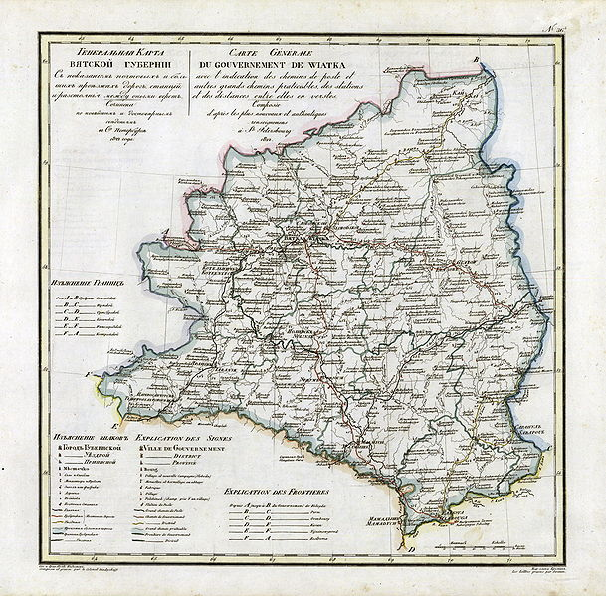
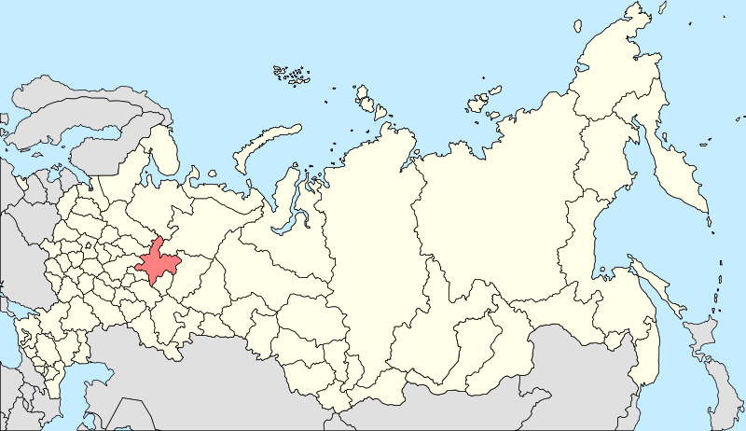
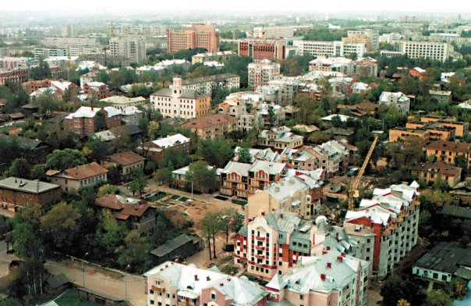
Кіровська область
В'ятська губернія
Народився 3(15) травня 1848 в чуваському селі Лоп'ялі («Тихе село» в перекладі з чуваської) Уржумськой волості Вятскої губернії (нині —Кіровскої області), в сім'ї православного священика, що походив із стародавнього вятського роду Васнецових. Себе художник вважав за скіфа.
Кіров

Slide 3
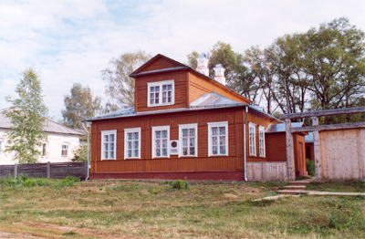
Сім’я
Мати Аполлінарія Іванівна,народила шестеро синів, з яких Віктор був другим.
Батько Михайло Васильович Васнецов. У 1850 році батько отримав нову парафію. І у 1850 сім'я переїхала в невелике село Рябово, де був побудований з модрини затишний будинок з мезоніном. У нім Віктор провів свої дитячі роки, які він згадував з вдячним відчуттям все життя.

Slide 4
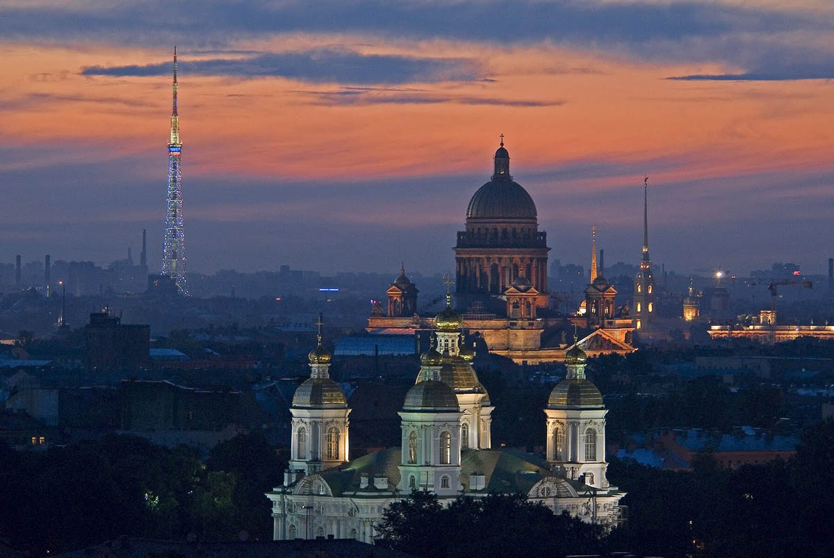
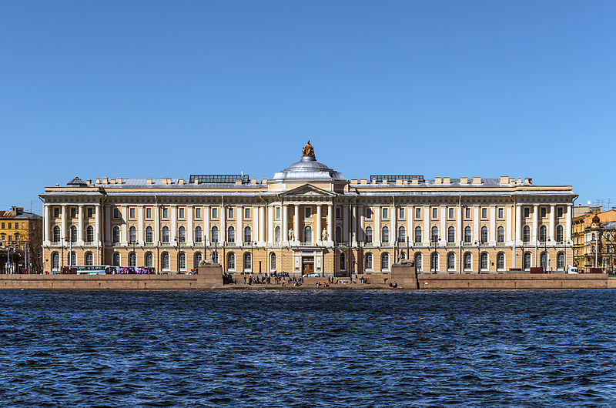
Освіту здобув в духовній Вятській семінарії. Вчився живопису в Петербурзі — спершу у І. М. Крамського в Рисовальной школе общества поощрения художеств (1867–1868), потім в Художній Академії (1868–1875).
Після закінчення Академії їздив за кордон. Виставляти свої роботи почав з 1869 року, спочатку беручи участь в експозиціях Академії, потім — у виставках передвижників.

Slide 5
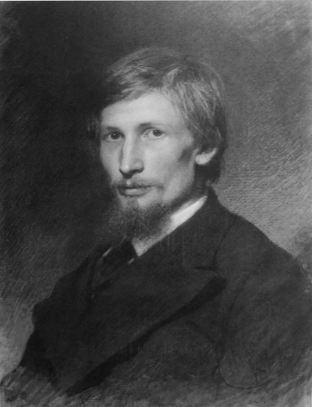
Творчість
У творчості Васнецова яскраво представлені різні жанри, що стали етапами дуже цікавої еволюції: від побутовго малювання до казки, від станкового живопису до монументального, від приземленості сподвижників до прообразу стилю модерн. Найвизначнішими картинами Васнецова були: «Алёнушка», 1881, «После побоища Игоря Святославича с половцами», 1880, «Три богатирі» 1898, «Царевна-лягушка», 1918.

Slide 6
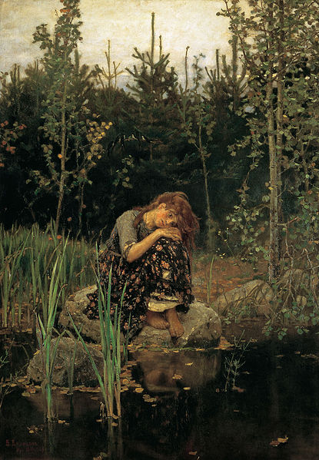
«Алёнушка»1881
За основу сюжету було взято казка «Про сестриці Оленці і братці Иванушке». Роботу над картиною художник розпочав у 1880 році. Спочатку він малював пейзажні етюди на березі Ворі в Абрамцеве, біля ставка в Охтирці. Збереглося кілька етюдів того часу. Робота була закінчена взимку 1881 року в Москві , після чого Васнецов відправив її на Пересувну виставку. Критик Грабар назвав картину однією з кращих картин російської школи. Сам Васнецов так відгукувався про свою картину :
« « Аленушка »начебто давно жила в моїй голові , але реально я побачив її в Охтирці, коли зустрів одну простоволосу дівчину , вразила мою уяву. Стільки туги , самотності і суто російською печалі було в її очах ... Якимось особливим російським духом віяло від неї .»

Slide 7
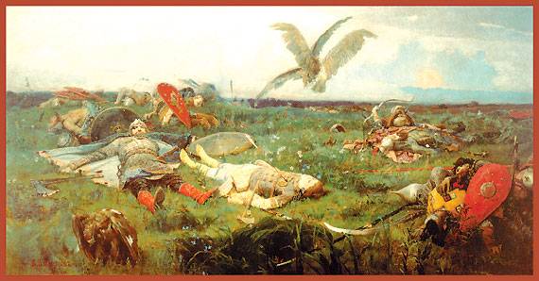
«После побоища Игоря Святославича с половцами», 1880
Картина стала для Васнецова одним з перших дослідів створення епічного полотна , присвяченого героїчній давньоруської історії. В основу його лягли рядки великого літературного пам'ятника « Слово о полку Ігоревім ». Це не просто картина - це спроба передати поетичну мову засобами жівопісі.Главной темою полотна стає безкрає поле після закінчення битви і загибелі полків князя Ігоря Святославича . Стерв'ятники вже злетілися на кривавий бенкет і зчепилися в сутичці за тіла мертвих воїнів. У відблисках висхідного місяця два російських витязя лежать на полі брані - але здаються вони не мертві, а сплячими . У суворих обличчях полеглих читається величний спокій .

Slide 8
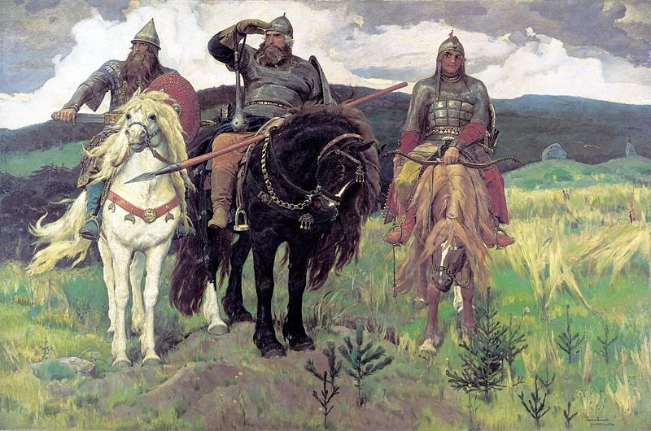
«Три богатирі» 1898
На картині зображені три богатирі - Добриня Микитич , Ілля Муромець і Альоша Попович. Посередині на вороному коні Ілля Муромець , дивиться вдалину під долоні , в одній руці у богатиря спис , в інший булатна палиця . Зліва на білому коні Добриня Микитич , виймає меч з піхов , готовий у будь-який момент кинутися в бій . Праворуч на коні рудої масті Альоша Попович , тримає в руках лук зі стрілами. На боці у Альоші Поповича сагайдак . Троє богатирів стоять на широкій рівнині , що переходить в невисокі пагорби , посеред зів'ялої трави і зрідка проглядає маленьких ялиночок. Небо похмуре і тривожне , означає небезпеку, що загрожує богатирям небезпека .
Сам В. М. Васнецов описував картину так: «Богатирі Добриня , Ілля і Альоша Попович на богатирському виїзді - примічають в полі , чи немає де ворога , не ображають де кого ? » .

Slide 9
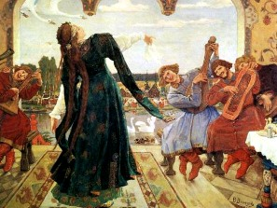
«Царевна-лягушка» 1918
Перед глядачем на передньому плані постає дівчина , одягнена в зелену сукню з довгими рукавами з білою сорочкою під ним. Колір її шати підкреслює природу , а білизна сорочки дивно гармонує з зображеними на задньому плані лебедями.
Автором відображено момент , коли головна героїня танцює. Динаміку передають розкинуті в різні сторони руки , бовтаються коси і граціозний нахил тулуба .
За легендою , у цей момент Василина Премудра знаходиться на царському бенкеті . Навколо неї на лавках зображені заворожені танцем гуслярі . Махнувши лівою рукою , Василина створила озера , махнувши правій - пливуть по ньому лебедів.

